Slide 1
“社会主义革命”规约下的性别

Slide 2
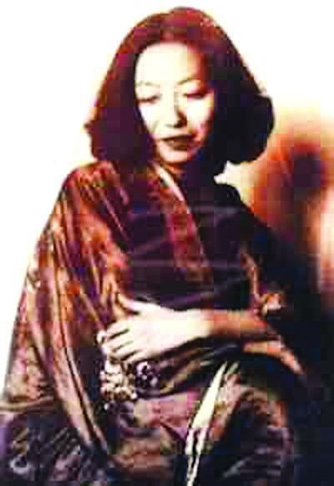
一.新中国如何改造性别
1、服装
张爱玲的衣装：
拟古齐膝夹袄
超级宽身大袖
深蓝旗袍外的网眼衫

Slide 3
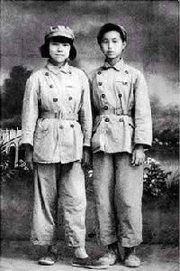
列宁装：革命的进步的城市女性必备
意识形态对服装多样化
和装饰性的抵制：
裙子，穿还是不穿？

Slide 4
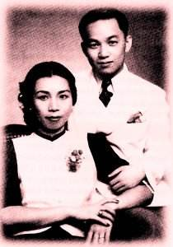
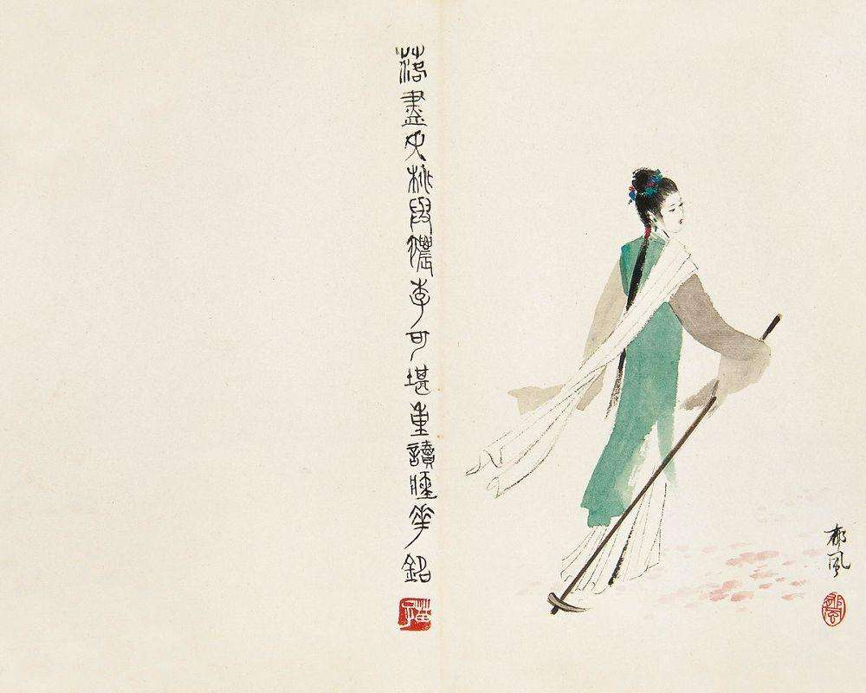
郁风的服装改革运动。

Slide 5
改良旗袍
旗袍适合中国人的体态，中式领，民族风格，易裁剪——但领不能太高，开叉不能太高，胸背臀不能过于贴身
郁风的设计，保留了一些民族因素，同时有所创新： 中式领、盘花扣、A字裙、袖口领口有绣花

Slide 6
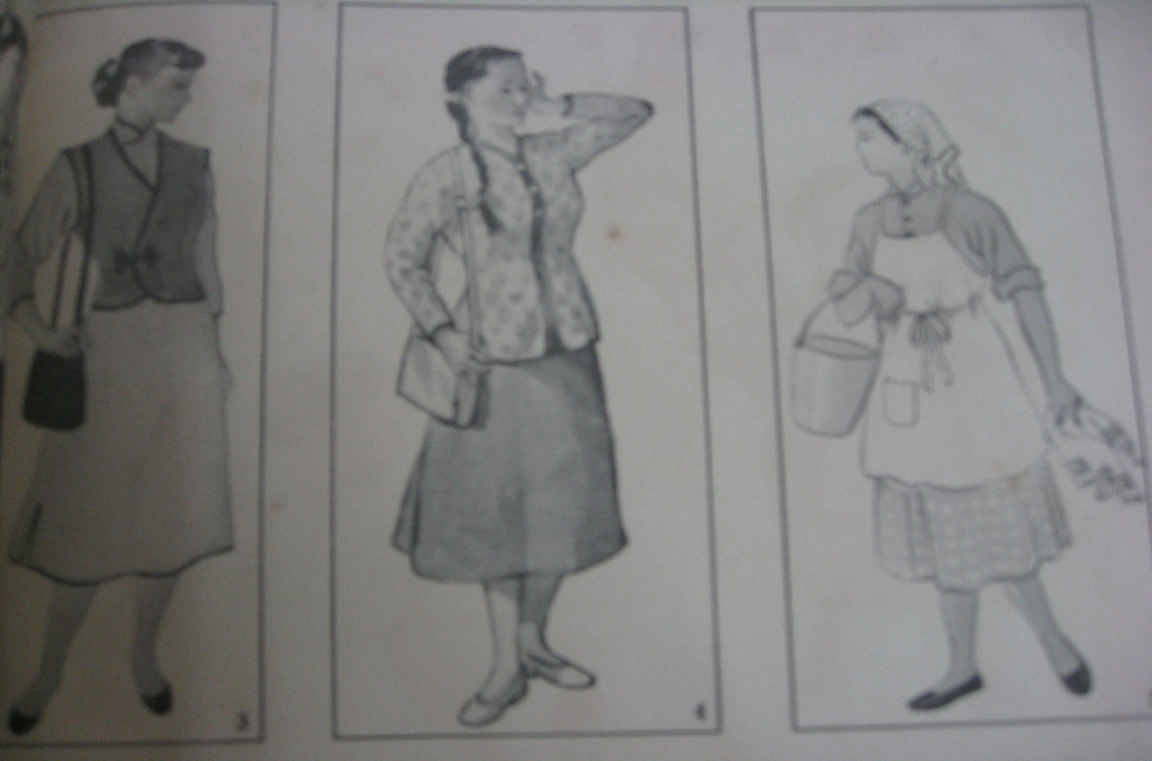

Slide 7
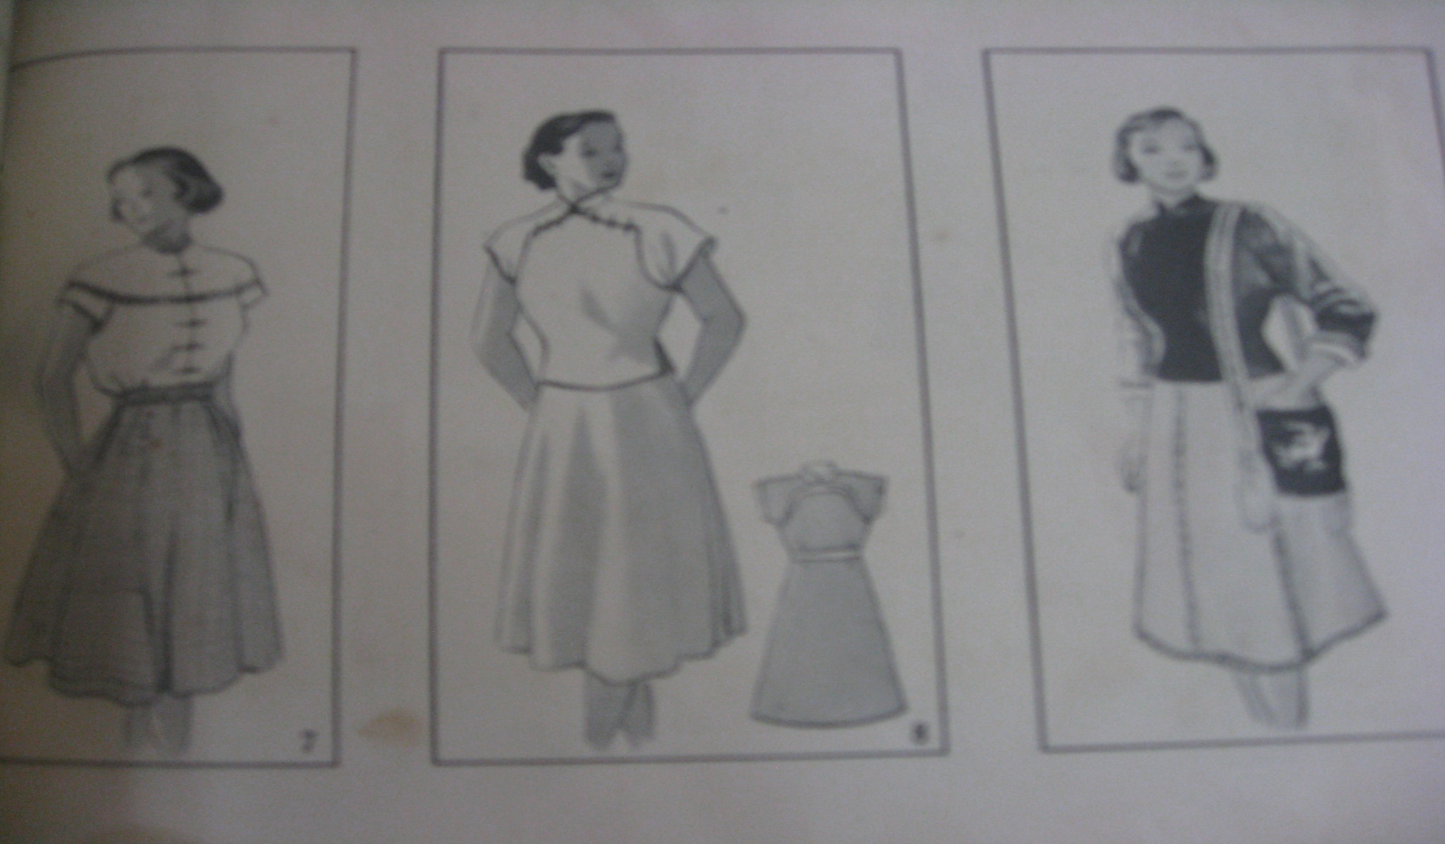

Slide 8
服装不仅仅具有实用性和装饰性，更具有社交性，是社交礼仪的体现。
所以，列宁装在日常生活中有着不可动摇的地位。
章诒和：《最后的贵族》

Slide 9
2.劳动
1939年创刊于延安的《中国妇女》成为新中国的妇女生活指南
由电影明星、文化名人构成的封面女郎被铁姑娘所代替。
旗袍被工作装、列宁装所代替
阅读、听戏、郊游被播种、收割、架电线所代替

Slide 10
性别改造的过程中，“劳动”是最为有效的途径。
杨绛：《干校六记》（劳动改造人）
李小江的回忆录（劳动创造人）
十七年时期众多的文学作品（劳动实现个人价值）

Slide 11
1952年，农村地区参加生产劳动的女性占60%
城市女性进入重工业领域：女子地震组、女子测量队，女子进入冶炼、机械、化工、基建、交通运输等领域
草明：《乘风破浪》

Slide 12
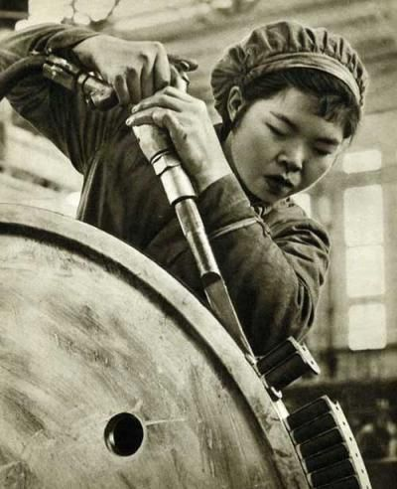
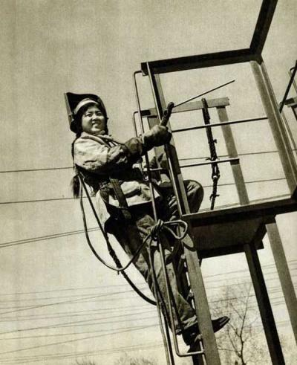

Slide 13
李小江以个人经验描述她们这一代女性对性别身份的认知：它最强烈的反应就是极端鄙视女性。
……我开始自觉地学习男人。读所有能找到的伟人传记，学习像男人一样磨练意志，像拉赫美托夫那样折磨自己。狂风中，我偏去站风口，一站就是几小时。三伏天暴晒、三九天游泳。村里沿袭千年的所有那些女性禁忌几乎都被我破了。

Slide 14
这些故事证明：一个女人完全可以像男人那样，只要奋斗，也可以取得像男人一样的成就。
比起世纪初那些仅仅因为是女性就必须付出沉重的代价来求学求职的奋斗故事，新中国俨然已经实现了“男女平等”这一妇女解放的根本目标

Slide 15
“劳动”重新设定了个人价值的标准
1960年，“三八红旗手”“巾帼英雄”
1963年，“铁姑娘”-短发、圆脸、宽肩、粗腰、黑肤、大嗓门、扛着步枪或铁锹、带着呼呼铁气。 成为当时许多重大事件的注释：红旗渠、大寨田、南京大桥、大庆油田、卫星上天、核弹试爆

Slide 16
“俺队有个铁姑娘，铁手铁脚铁肩膀。拳头一握噶蹦蹦，走起路来震天响；一拳能把山砸开，一脚能让水倒淌”
“妇女能顶半边天”
“男同志能做到的事情，女同志也能做到”

Slide 17
妇女解放已经不唯是一种权利，更是一种责任和义务
性别重塑是一个“国家”介入的过程。
当然，这其中也有近半个世纪中国妇女解放运动的助推

Slide 18
二，新中国为何要改造性别
这与国家具体的生产建设规划密不可分
如果不动员城市妇女，就势必要从农村招工，而过多的城市人口会增加生活补给的负担。

Slide 19
三，新中国如何重塑性别
1，政策准备：执行新的婚姻政策-为了赋予妇女走出家庭参加社会生产的合法性
根据地、新中国都强调“婚姻自由”
《小二黑结婚》
1950年5月1日，颁布《婚姻法》目的是为了促进新民主主义中国的政治、经济、国防和文化建设

Slide 20
2，现实生活的需要
同工同酬的分配原则为女性提供了参加生产的动力，也部分地消除了来自家庭内部的阻力
调查显示1958-1978城市职工的工资收入不升反降，这意味着女性必须就业增加收入
王安忆：《流逝》

Slide 21
在农村：家庭由生产单位变成再分配单位，这意味着妇女不能通过在家纺线织布而增加收入。
家庭中每个劳动力必须参加集体劳动获得工分换取足够口粮。
现实生活的需要使女性被动地接受了“劳动妇女”这一社会角色

Slide 22
3，新中国强有力的政治宣传和政治动员
《人民日报》每年3月8日的社论
妇联的作用-政党妇女政策的宣传和执行而非妇女利益的维护
宣传理念：参加劳动是一个女性、一个家庭是否革命的标准，否则就是封建、面临强大舆论压力

Slide 23
宣传模式：
A.派遣有经验的党员干部深入各村做工作 《山乡巨变》
B.参加互助组、识字班、唱歌
C.塑造劳模（历史清白、热爱劳动、能够克服小家庭的困难）

Slide 24
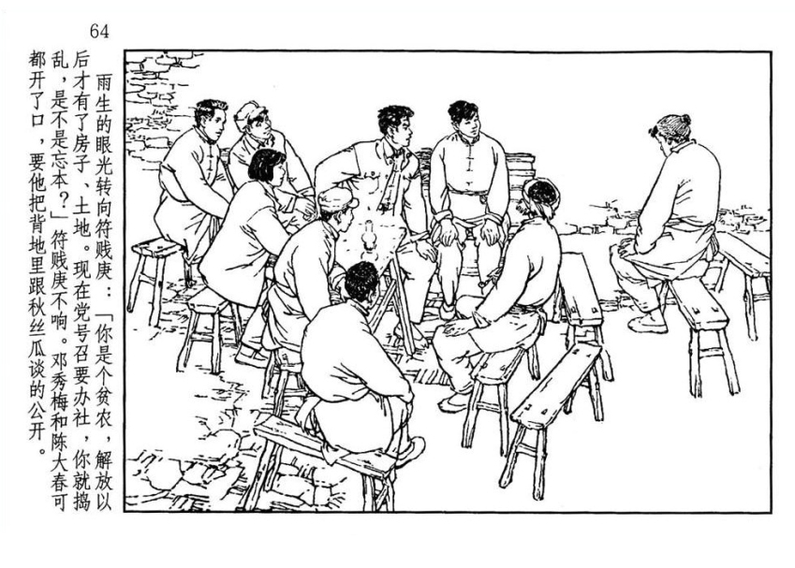

Slide 25
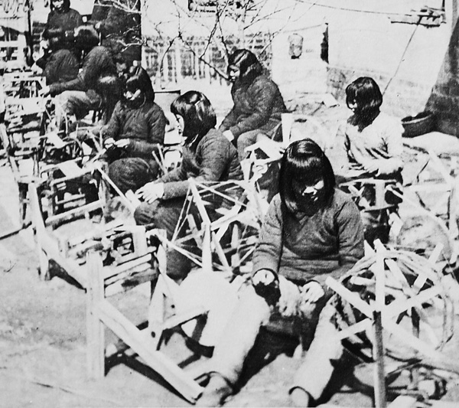

Slide 26
四：性别重塑的结果
1，参加集体劳动有了自己的社交圈。并且
集体劳动带来了荣誉感，提升了社会地位。
但是：没有相应的健康教育和劳动保护措施-陕西植棉区的银花赛 农村铁姑娘随着集体化运动的落幕而淡出历史舞台，但城市女工直到1990年才得到制度上的保障，退出重体力行业

Slide 27
2，女性就业后对家庭的依赖变小，独立自主成为可能。
但另一方面：不排除“被就业”的情况。《锻炼锻炼》
当女性就业被视为理所当然，她们就会更加依赖国家和单位。

Slide 28
3，参加集体劳动提高了女性的家庭地位《李双双小传》
但是：家务一样都没少
对工分的需求和依赖重新安排了她们的时间表：下地前先喂猪，放工后顺路打猪草、回家后先喂孩子再做饭、吃饭的空当洗衣服、晚上缝补一家人的鞋袜……她们的负担比解放前反而加重了。
《在同一地平线上》

Slide 29
从晚清到建国，女性的角色总是根据不同历史阶段的政治需要不断在家庭和社会间摆动
五四的娜拉，
新生活运动中的贤妻良母，
建国初工农业建设、
1957勤俭持家、
1958大跃进、
1960年缓解经济困难大批女工被裁员

Slide 30
与此相关的是关于女性的价值标准的混乱
强调劳模的传统美德
劳模在家遭受家庭暴力但不能离婚，还劝说有同等遭遇的姐妹不要离婚

Slide 31
1978年妇联工作报告宣称：毛主席的革命路线就是妇女运动的根本路线，党在各个时期的中心任务就是妇女运动的中心任务，……妇女要为整个无产阶级革命事业的胜利和妇女的彻底解放而奋斗
——清除了无产阶级革命与妇女解放之间的差异，作为一个性别群体的利益被彻底悬置

Slide 32
总结：女性在社会中不断变动的位置和劳模们传递出来的信息再次印证了女性的宿命
——女性从来都是历史的配角

